Slide 1
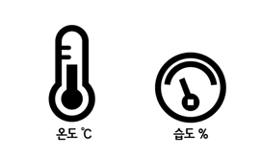






















온-습도 경고
IoT 장비
MQTT
protocol
Alarm
AWS Lambda
Amazon SNS
AWS Lambda
Amazon
API Gateway
Amazon
Cognito
옷장 속 옷 이미지
AI
Amazon S3
AWS Lambda
빅데이터
Train
Amazon
SageMaker
Amazon EC2 Auto Scaling
수집한 옷
이미지
AWS Amplify
Android Studio
AWS Lambda
Firebase 대체
옷의 경로와 정보 저장
Logs
Amazon RDS
AWS Lambda
Users
Amazon
CloudWatch

